Slide 1
Лабораторная работа 3
Анализ функциональной архитектуры
и архитектуры данных конфигурации 1С:УТ
Конфигурация: "Управление торговлей"
Вариант: 5
Поставщик: ООО "Парфюм"
Договор: №35, сумма 211 000 руб.

Slide 2
Бизнес-задача
Поставщику ООО "Парфюм" по договору 35 выписан заказ на поставку товара и услугу - доставку.
№ | Товар / услуга | Кол-во | Ед. | Цена | Сумма
1 | Шампунь | 100 | шт. | 400,00 | 40 000
2 | Лосьон для бритья | 300 | шт. | 300,00 | 90 000
3 | Краска для волос | 200 | шт. | 400,00 | 80 000
4 | Доставка | 1 | шт. | 1 000,00 | 1 000
 |  |  |  | Итого: | 211 000
Шаги выполнения:
1. Создание организации
2. Регистрация поставщика
3. Настройка номенклатуры
4. Договор и соглашение
5. Вид цены поставщика
6. Заказ поставщику
7. Оплата (безналичная)
8. Приобретение товаров
9. Приёмка на склад
10. Проверка (ведомость)

Slide 3
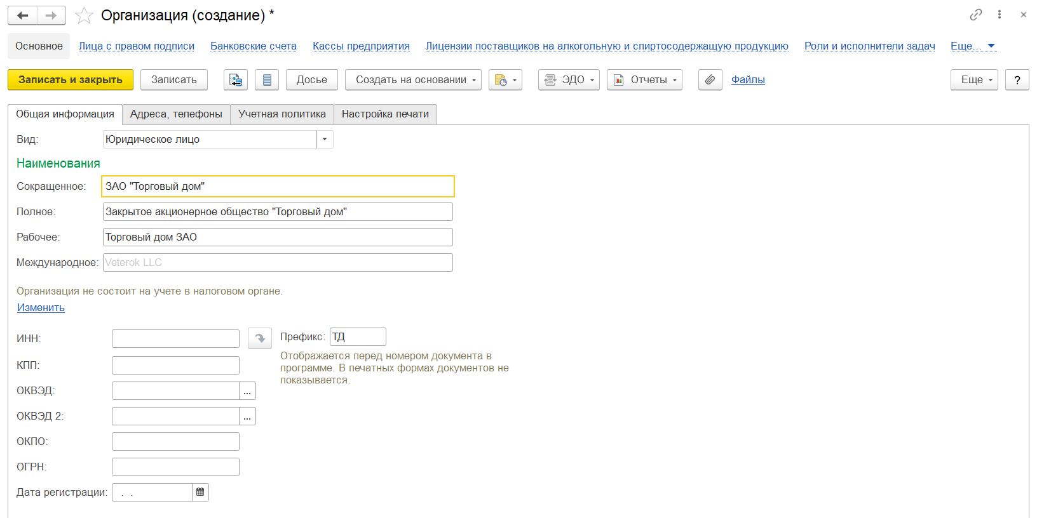
Задание 1: Создание организации
Заполненные реквизиты:
Рабочее наименование
Полное юр. наименование
Сокращённое наименование
Префикс "ТД"
Тип: Юридическое лицо
ИНН
Форма создания организации ЗАО «Торговый дом»

Slide 4
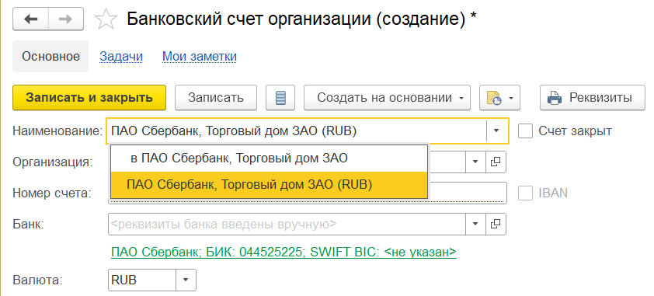
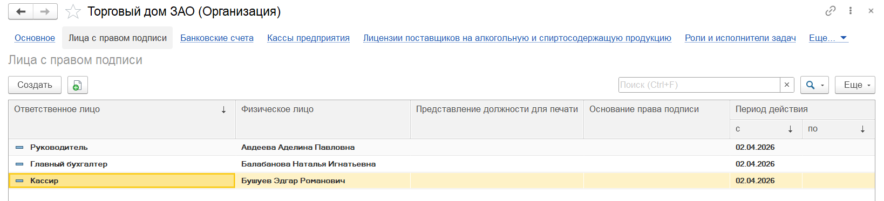
Задание 1: Банковский счёт и ответственные лица
Банковский счёт:
Номер счёта (20 цифр)
Банк: ПАО Сбербанк
Валюта: RUB
Тип: Расчётный
Списание без заявок
Ответственные лица:
Руководитель
Главный бухгалтер
Кассир
Банковский счёт организации в ПАО Сбербанк
Лица с правом подписи: руководитель, гл. бухгалтер, кассир

Slide 5
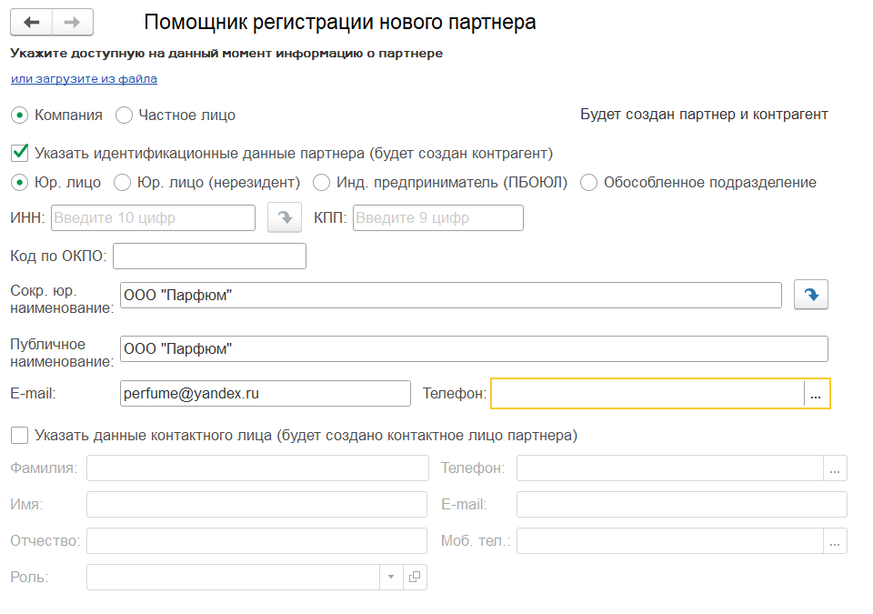
Задание 1: Регистрация поставщика ООО "Парфюм"
Зарегистрированы:
Тип: Компания
Юридическое лицо
Наименование: ООО "Парфюм"
E-mail: perfume@yandex.ru
Менеджер: Орлов А.В.
Группа: Поставщики
Тип отношений: Поставщик
Помощник регистрации нового партнёра

Slide 6
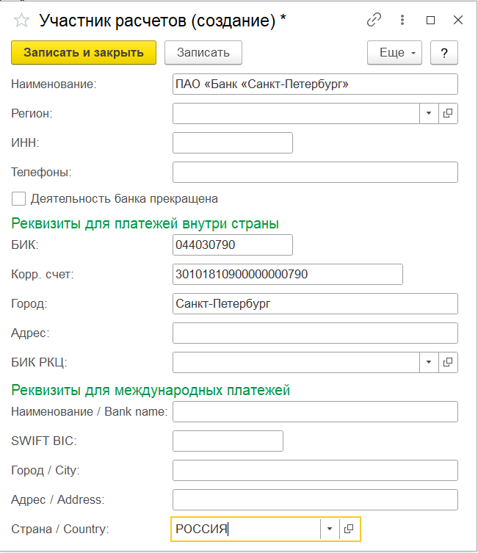
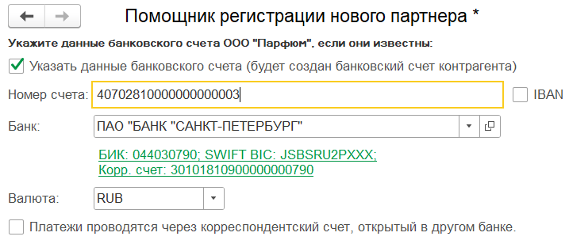
Задание 1: Банковские реквизиты поставщика
Банковский счёт контрагента
Реквизиты банка:
БИК: 044030790
Корр. счёт: 30101810900000000790
Город: Санкт-Петербург
Валюта счёта: RUB
Банк: ПАО "Банк «Санкт-Петербург»"

Slide 7
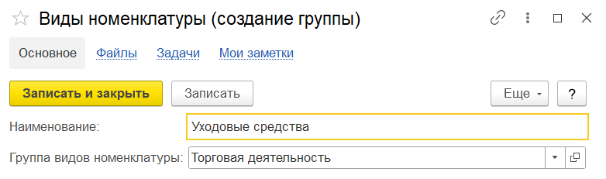
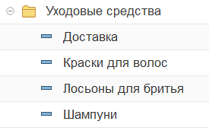
Задание 1: Номенклатура
Шампуни
Товар
100 шт. x 400 руб.
Лосьоны для бритья
Товар
Группа видов "Уходовые средства"
300 шт. x 300 руб.
Краски для волос
Товар
200 шт. x 400 руб.
Доставка
Услуга
1 шт. x 1 000 руб.
Список созданной номенклатуры

Slide 8
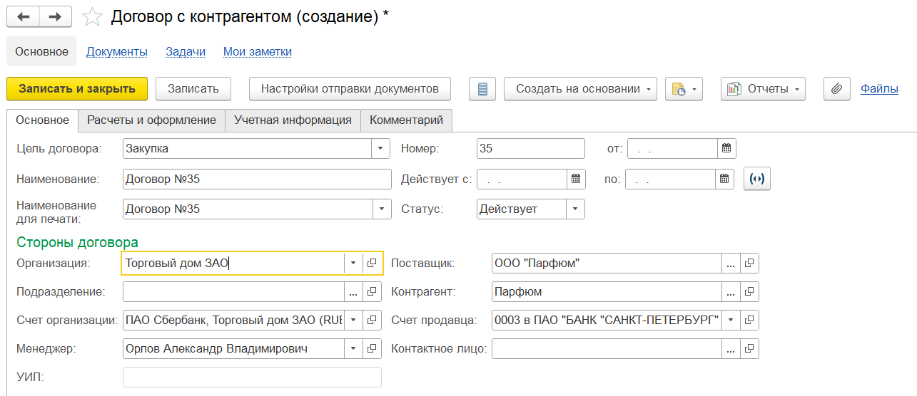
Задание 1: Договор №35
Договор №35 с ООО "Парфюм" - цель: Закупка, статус: Действует
Стороны: Организация (Торговый дом ЗАО) / Поставщик (ООО "Парфюм") | Банковские счета сторон | Менеджер | Наименование для печати

Slide 9
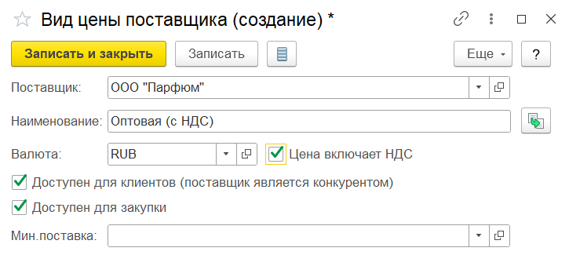
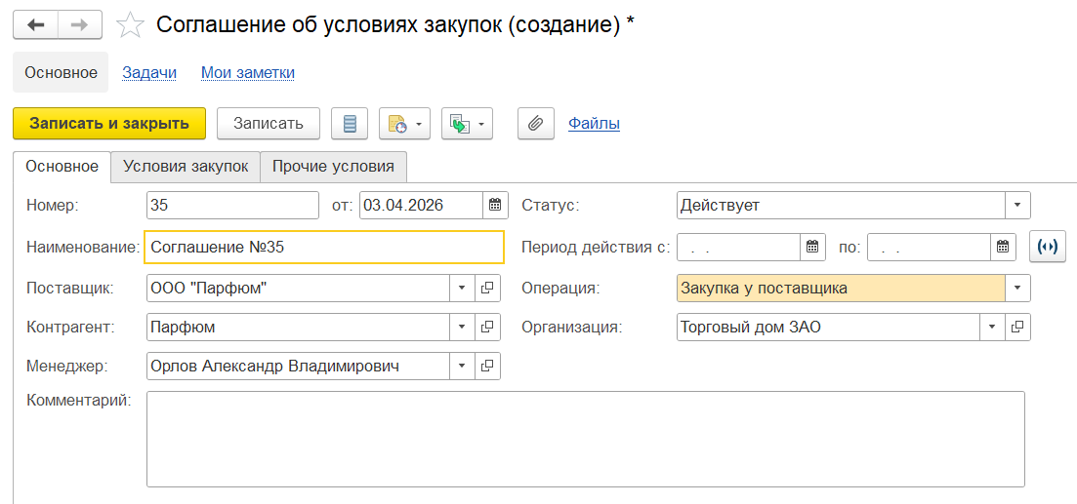
Задание 1: Вид цены и соглашение
Настроено:
Цена включает НДС
Доступен для закупки
Доступен для клиентов
Соглашение: статус Действует
Менеджер: Орлов А.В.
Вид цены: Оптовая (с НДС), валюта RUB
Соглашение №35: закупка у поставщика, склад, вид цены, договор

Slide 10
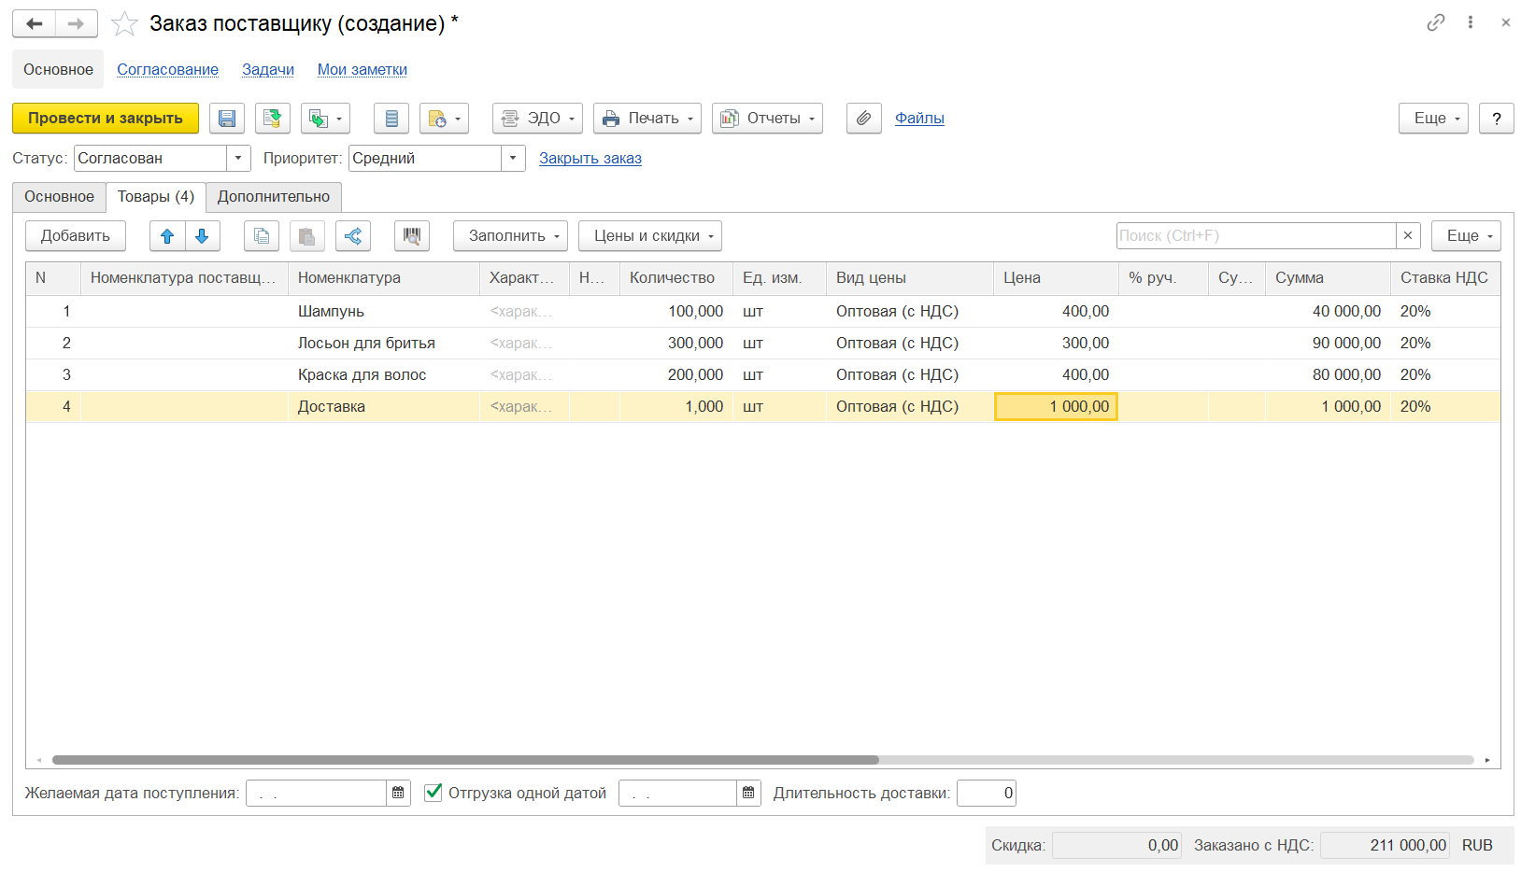
Задание 1: Заказ поставщику
Заказ поставщику: 4 позиции, общая сумма 211 000 руб., статус: Подтверждён

Slide 11
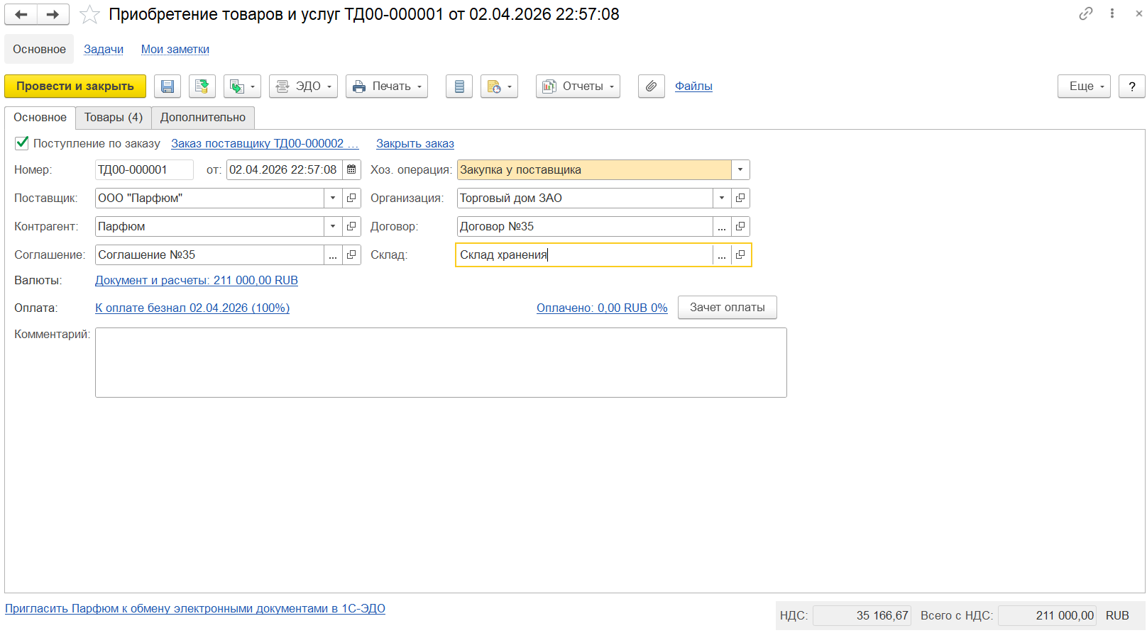
Задание 1: Оплата поставщику
Списание безналичных ДС: оплата поставщику 211 000 руб., проведено банком

Slide 12
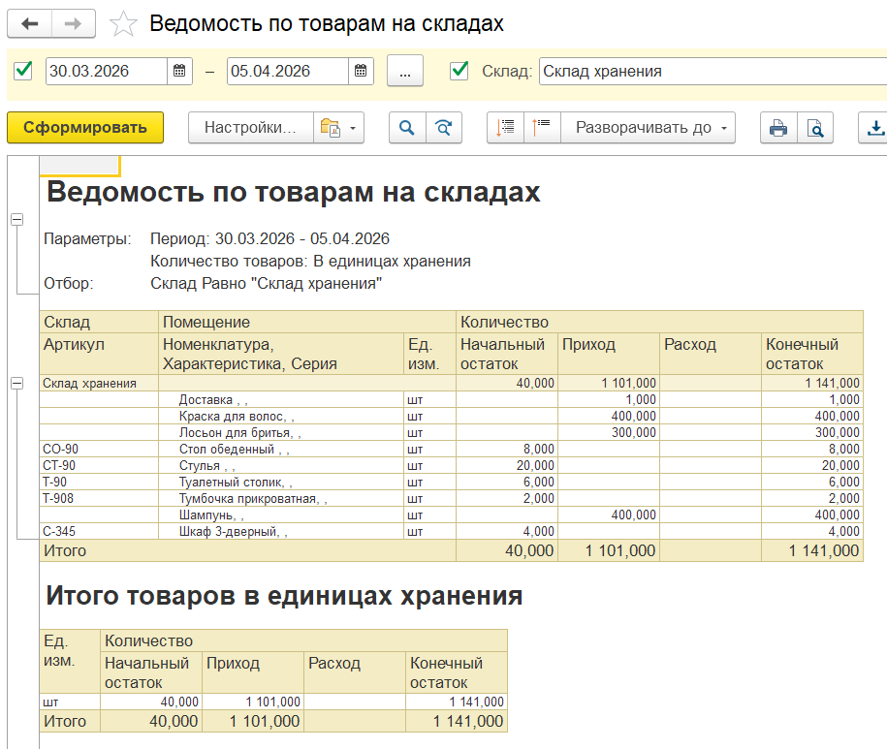
Задание 1: Приёмка и проверка на складе
Бизнес-задача выполнена: товары оплачены, приняты и подтверждены на складе
Ведомость по товарам на складах - товары поступили

Slide 13
Задание 2
Сопоставление атрибутов с архитектурой данных
Цель
Инструмент
Результат
Для каждого заполненного атрибута найти его в архитектуре данных платформы
Конфигуратор 1С - дерево метаданных, свойства реквизитов, формы объектов
Объект, тип метаданных, имя реквизита, форма, элемент управления, тип данных

Slide 14
Обзор объектов метаданных
105
17
12
4
1
атрибутов
объектов
справочников
документа
отчёт
Распределение по типам данных
СправочникСсылка
46 (44%)
ПеречислениеСсылка
14 (13%)
Строка
18 (17%)
ОпределяемыйТип
11 (10%)
Булево
8 (8%)
Число / Дата
8 (8%)

Slide 15
Справочники (12 объектов)
Справочник | Атр. | Основные типы данных
Организации | 6 | Строка, Перечисление, ОпределяемыйТип
БанковскиеСчетаОрганизаций | 6 | Строка, СправочникСсылка, Перечисление, Булево
ОтветственныеЛицаОрганизаций | 3 | Перечисление, СправочникСсылка, Дата
Партнеры | 6 | Строка, СправочникСсылка, Булево, Перечисление
Контрагенты | 2 | Строка, ПеречислениеСсылка
КлассификаторБанков | 5 | Строка
БанковскиеСчетаКонтрагентов | 3 | Строка, СправочникСсылка
ВидыНоменклатуры | 2 | Строка, ПеречислениеСсылка
Номенклатура | 3 | Строка, СправочникСсылка
ДоговорыКонтрагентов | 11 | Строка, СправочникСсылка, Перечисление
ВидыЦенПоставщиков | 5 | Строка, СправочникСсылка, Булево
СоглашенияСПоставщиками | 11 | Строка, СправочникСсылка, Перечисление, Булево

Slide 16
Документы и отчёт
ЗаказПоставщику
9 атрибутов
Статус, соглашение, договор, склад + таб. часть Товары
ПриобретениеТоваровУслуг
11 атрибутов
Операция, поставщик, организация, соглашение, валюта + таб. часть Товары
СписаниеБезналичныхДС
12 атрибутов
Операция, тип документа, банк. счета, сумма + таб. часть РасшифровкаПлатежа
ПриходныйОрдерНаТовары
7 атрибутов
Статус, распоряжение, склад, отправитель + таб. часть Товары
Отчёт: ВедомостьПоТоварамНаСкладах
3 параметра СКД

Slide 17
Ключевые наблюдения
Ссылочная модель данных
60 из 105 атрибутов имеют ссылочный тип - нормализация и ссылочная целостность ERP
Определяемые типы
Цена, Сумма, ИНН - централизованное управление типами для всех объектов
Табличные части документов
Товары, РасшифровкаПлатежа - списки строк со своими реквизитами
Разделение Партнёр / Контрагент
Партнёр = бизнес-сущность, Контрагент = юр. лицо (гибкость для холдингов)

Slide 18
Выводы
1. Выполнена бизнес-задача: закупка у ООО «Парфюм» на 211 000 руб. - полный цикл от организации до приёмки товаров
2. Проанализировано 105 атрибутов в 17 объектах метаданных (12 справочников, 4 документа, 1 отчёт)
3. Для каждого атрибута определены: имя реквизита, тип метаданных, форма, элемент управления, базовый тип данных
4. Преобладают ссылочные типы (57%) - нормализованная модель данных ERP-системы

